Slide 1
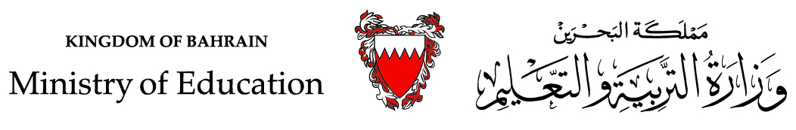
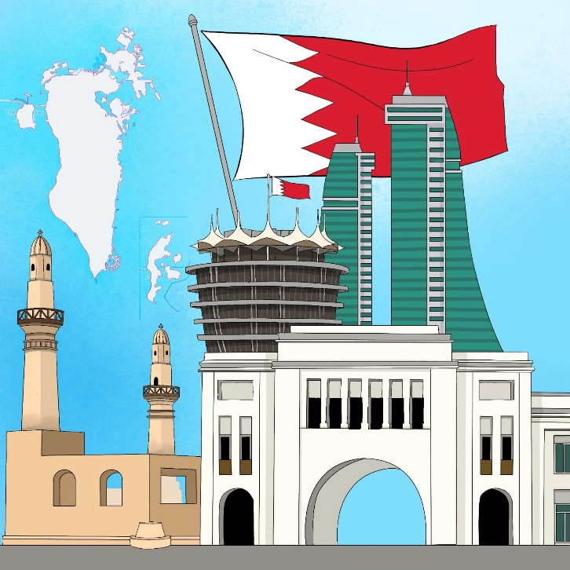
الْحَلْقَةُ الْأُولى - اللُّغَةُ الْعَرَبِيَّةُ الصَّفُّ الثّاني الْابْتِدائِيُّ/الفَصْلُ الدِّراسيُّ الثّاني
الدَّرْسُ الثّاني: (وَطَني الْغالي)
الْوَحْدَةُ الْأولى: (وَطَني الْبَحْرَيْنُ)
4- النَّسْخُ وَالْإِمْلاءُ وَالْإِنْتاجُ الْكِتابِيُّ
وزارة التربية والتعليم –الفصل الدراسي الثّاني 2021-2022م

Slide 2

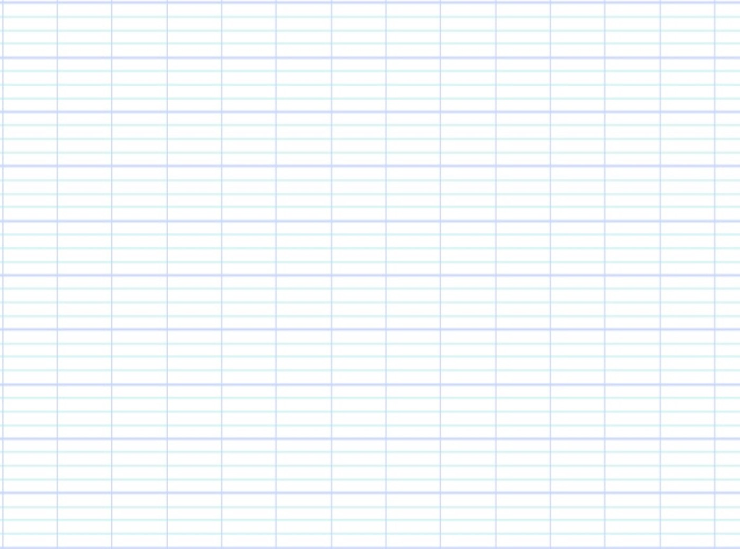
خامِسًا: أَنْسَخُ.
.
.
.
مَسْبَحٌ
مَسْبَحٌ
مَسْبَحٌ
مَسْبَحٌ
.
.
.
مُـثَـلَّـثٌ
مُـثَـلَّـثٌ
مُـثَـلَّـثٌ
مُـثَـلَّـثٌ
.
.
.
اسْتَــثْــنىى
اسْتَــثْــنىى
اسْتَــثْــنىى
اسْتَــثْــنىى
أُثـابِــرُ لِأَرْفَــعَ اسْــمَ الْــبَــحْـــرَيْنِ عـالِــيًــا.
.
.
.
.
.
عـالِــيًــا
الْــبَــحْـــرَيْنِ
لِأَرْفَــعَ
.
اسْــمَ
أُثـابِــرُ
وزارة التربية والتعليم –الفصل الدراسي االثّاني 2021-2022م

Slide 3
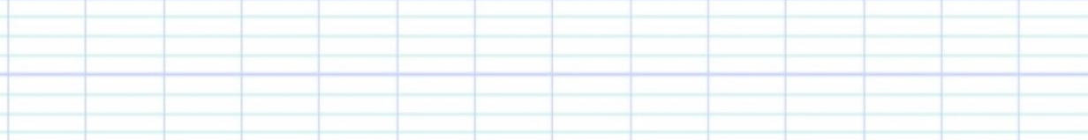
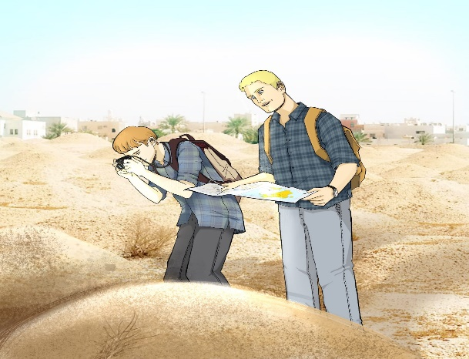
سادِسًا: أَكْتُبُ ما يُمْليهِ الْـمُعَلِّمُ.
.
.
.
.
يُشاهِدُ
بِإِعْجابٍ
الْبَحْرَيْنِ
آثارَ
السّــــائِحُ
وزارة التربية والتعليم –الفصل الدراسي الثّاني 2021-2022م

Slide 4
سابِعًا: أُنْتِجُ.
1- أَمْلَأُ الْفَراغَ مُحاكِيًا التَّرْكيبَ الْآتِيَ:
أُحِبُّ وَطَني مُنْذُ طُفولَتي.
- سافرَ جَدّي إلى مَكَّةَ شَهْرٍ.
مُنْذُ
...................
- مُنْذُ يَوْمَيْنِ.
الْقِصَّةَ
قَرَأْتُ
.....................................
.....................................
- .
ساعَةٍ
مُنْذُ
الْـمُباراةُ
بَدَأَتْ
....................
.....................................
..........................
....................
وزارة التربية والتعليم –الفصل الدراسي االثّاني 2021-2022م

Slide 5
2- أُكْمِلُ الْجُمْلَةَ بِالْكَلِمَةِ الْـمُناسِبَةِ:
لَيْلًا
صَباحًا
وَراءَ
فَوْقَ
اخْتَبَأَ الطِّفْلُ الْبابِ.
...........................
ذَهَبْتُ إِلى الْـمَدْرَسَةِ .
.................................
تَزْدانُ مَدينَةُ الْـمَنامَةِ بِالْأَضْواءِ .
......................
وَضَعَ أخي الطَّعامَ الطّاوِلَةِ.
.......................
وزارة التربية والتعليم –الفصل الدراسي الثاني 2021-2022م

Slide 6
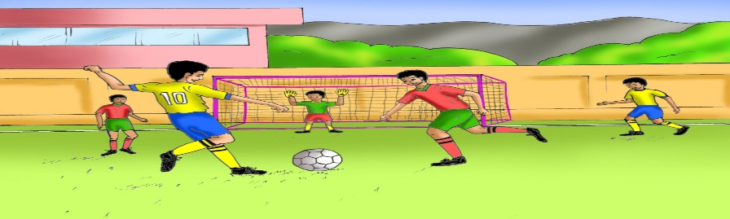
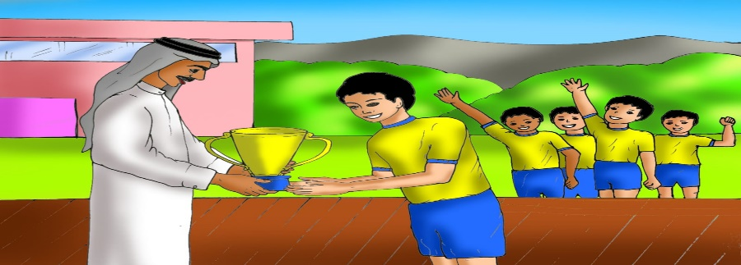
3- أَمْلَأُ الْفَراغَ بِما يُناسِبُ؛ لِأُثَرِّيَ جُمَلَ الْقِصّةِ:
الْـمُشارِكَةِ
الْعيدِ الْوَطَنِيِّ الْـمَجيدِ
مُنْذُ أُسْبوعٍ
فَوْقَ
عالِيًا
شَديدٍ
وَراءَ
كُرَةِ الْقَدَمِ
نَظَّمَتْ مَدْرَسَتُنا دَوْرَةً رِياضِيَّةً بَيْنَ الْـمَدارِسِ في رِياضَةِ بِمُناسَبَةِ
. وَقَدْ اسْتَعَدَّ فَريقُنا لِهَذِهِ الْـمُبارَياتِ.
وَبَعْدَ تَنافُسٍ بَيْنَ الْأَفْرِقَةِ ، فازَتْ مَدْرَسَتُنا بِالْـمَرْكَزِ الْأَوَّلِ.
.................................
........................................
......................................................................
.................................
.................................
صَعِدَ قائِدُ الْفَريقِ مِنَصَّةِ التَّتْويجِ، وَوَقَـــــفَ بَــــــقِيَّةُ اللّاعِبيــــــنَ
الْقائِدِ. ثُمَّ اسْتَلموا الْكَأْسَ، وَرَفَعوها .
..........................
.....................
.....................
وزارة التربية والتعليم –الفصل الدراسي الثّاني 2021-2022م

Slide 7
انْتَهى الدَّرْسُ
وزارة التربية والتعليم –الفصل الدراسي الثاني 2021-2022م

